Slide 1




Основи на програмирането
Откриване на курса
Основи на
програмирането
СофтУни
трейнърски екип
Софтуерен университет
http://softuni.bg

Slide 2



Съдържание
Цели на курса
Учебна програма
Преподаватели
Изпити и оценяване
Учебни ресурси

Slide 3
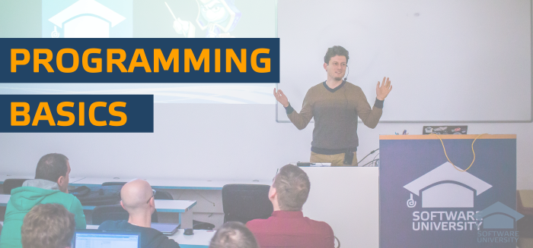


Основи на програмирането
Цели на курса и учебна програма

Slide 4


Цели на курса
Курсът "Основи на програмирането" дава:
Първи стъпки в писането на код (coding):
Четене на данни и прости пресмятания
Работа с проверки и повторения (цикли)
Работа с типове данни и променливи

Slide 5

Учебна програма
Добре дошли в СофтУни. Откриване на курса. Първи стъпки в програмирането.
Прости пресмятания с числа
Проверки (if конструкция)
По-сложни проверки (вложени if)
Повторения (цикли)

Slide 6
Учебна програма (2)
Чертане на фигурки на конзолата с цикли
Вложени цикли – решаване на задачи
Подготовка за приемен изпит
Практически приемен изпит

Slide 7

Преподаватели

Slide 8

Преподаватели
Инес Иванова
Топ студент в СофтУни
Front-end developer
Работи по стартъп занимаващ се с data science
Python, C#, Angular 5, HTML, CSS, jQuery
В свободното време се занимава със C++

Slide 9


Основи на програмирането
Домашни, изпити и оценяване

Slide 10

Упражнения и домашни
Упражненията са много важни!
Програмирането се учи с писане, много писане!
Трябва да програмирате всеки ден!
Във всяко учебно занятие има задачи
Решаваме част от задачите в клас
Останалите остават за домашно
Решенията се качват в judge системата: judge.softuni.bg

Slide 11
Упражнения и домашни (2)
Срок за качване на решения в Judge
4 дни след занятието (занятие в събота – краен срок сряда)
2 Май – краен срок след третото занятие
Ако НЕ са решени поне 80% от задачите,
студентът преминава в онлайн форма на обучение

Slide 12

Практически изпит
Курсът „Основи на програмирането" завършва с практически изпит – 16 - 17 Юни
Срок ранно плащане – ( 50лв )
6 задачи за 4 часа с judge система
Задача с прости сметки (без проверки)
Задача с единична проверка
Задача с по-сложни проверки
Задача с единичен цикъл
Задача за чертане на фигурка на конзолата
Задача с по-сложни цикли

Slide 13
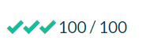
Система за онлайн оценяване
Всички изпити и домашни се тестват автоматизирано
През онлайн judge система: judge.softuni.bg
Ще я ползвате на всяко учебно занятие
Влиза се с вашия softuni.bg акаунт
Как работи тестването в judge системата?
Качвате сорс кода (програмата)
Програмата се проверява с поредица тестове
За всеки успешен тест получавате точки

Slide 14

Резултати от приемен изпит
Резултати от приемен изпит
Резултат < 4.00
Повтаряне на курса Programming Basics
Резултат >= 4.00
Записване на Programming Fundamentals

Slide 15


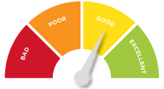
Система за оценяване в курса
Присъствено обучение
Изпит – 90%
Домашни в Judge – 10%
Работа с ментор – бонус до 10%
Онлайн обучение
Изпит – 90%
Домашни в Judge – 10%
Активност във форума – бонус до 10%

Slide 16

Ментори и менторски срещи
Бонус от ментори се получава при участие в занятията с менторите
Менторски срещи
Допълнителни групови занятия с менторите
Провеждат се във време уговорено с ментора и групата
Възможност за присъствени и онлайн срещи

Slide 17



Представяне на менторите

Slide 18



Ресурси
Какво ни трябва за курса?

Slide 19

Сайт на курса и материали
Официален сайт на курса "Основи на програмирането":
Влизайте редовно във форума на СофтУни:
Обсъждайте задачите с колеги
Намирайте решения на всички задачи
Споделяйте код / решения / идеи / проблеми
https://softuni.bg/courses/programming-basics/
https://softuni.bg/forum

Slide 20



Слайдове, видео, домашни
Всички слайдове, видео, домашни, проекти и други материали са отворени с публичен достъп
Посетете сайта на вашия курс, за да ги изтеглите

Slide 21

Препоръчителен софтуер
Софтуер за обучението в настоящия курс:
Microsoft Windows (Win 10 / Win 8.1 / Win8 / Win7)
PyCharm Community (за Mac, Linux и Windows)
Алтернативи: Eclipse (за Mac, Linux и Windows)

Slide 22







Основи на програмирето – откриване
https://softuni.bg/courses/programming-basics/

Slide 23

Лиценз
Настоящият курс (слайдове, примери, видео, задачи и др.) се разпространяват под свободен лиценз "Creative Commons Attribution-NonCommercial-ShareAlike 4.0 International"
Благодарности: настоящият материал може да съдържа части от следните източници
Книга "Основи на програмирането със Java" от Светлин Наков и колектив с лиценз CC-BY-SA

Slide 24





Безплатни обучения в СофтУни
Фондация "Софтуерен университет" – foundation.softuni.bg
Софтуерен университет – качествено образование, професия и работа за софтуерни инженери
softuni.bg
СофтУни @ Facebook
facebook.com/SoftwareUniversity
СофтУни форуми – forum.softuni.bg

